Slide 1

Instituto Tecnológico de Frontera Comalapa
Modalidad :Mixta
Materia: Administración de base de datos
Semestre: Sexto semestre
Especialidad: Ingeniería en Sistemas Computacionales.
Numero de control: 231260010
Nombre del alumno: Simone Belén López Ramírez
Nombre del docente:Ing.Francisco Javier Mingo Velásquez
Nombre del trabajo:4.2 reporte de practica
Fecha de entrega:
Frontera Comalapa , Chiapas a 29 /05/2026

Slide 2
INTRODUCCIÓN
Se desarrolla una API utilizando Spring Boot, la cual permite manejar información relacionada con empleados y clientes dentro de una base de datos. Para lograrlo, se utilizan diferentes clases y archivos importantes que ayudan a organizar el funcionamiento del sistema, como las entidades, las validaciones, el manejo de errores y la configuración general del proyecto. Las clases Empleado y Cliente representan las tablas que se almacenarán en la base de datos, definiendo sus campos principales y las reglas que deben cumplir los datos antes de guardars

Slide 3
JUSTIFICACION
Permite comprender cómo se construye una API organizada y funcional utilizando Spring Boot. El uso de entidades como Empleado y Cliente ayuda a representar correctamente la información que se almacenará en la base de datos, mientras que las validaciones permiten evitar que se registren datos incompletos o incorrectos. Además, el archivo pom.xml es fundamental porque contiene las herramientas necesarias para que el sistema pueda trabajar con servicios REST, conexión a base de datos y validación de datos. También es importante manejar los errores de forma adecuada, ya que esto permite que la aplicación responda con mensajes claros cuando ocurre una falla, en lugar de mostrar errores difíciles de entender

Slide 4
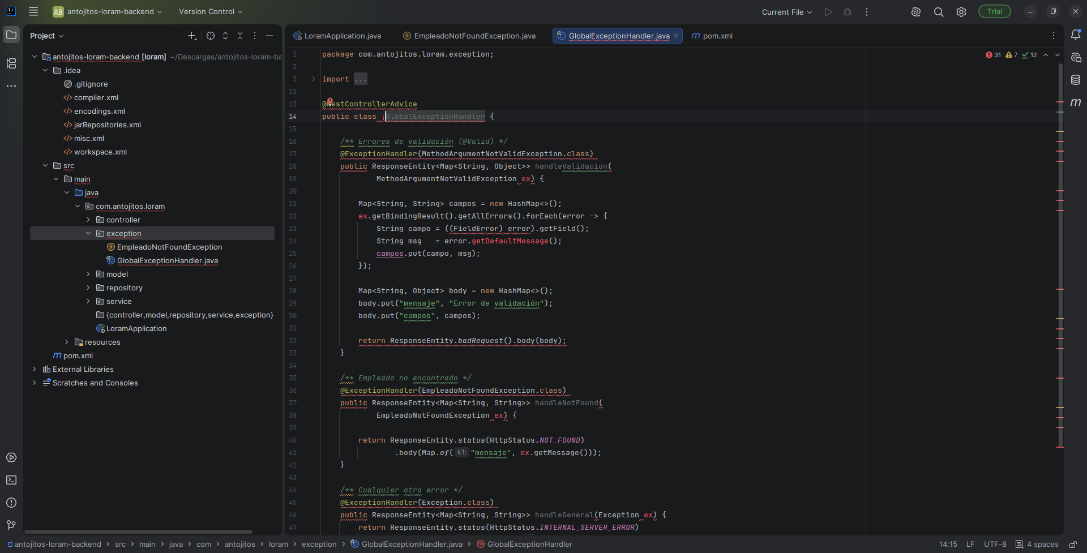
En esta clase se usa RestControllerAdvice, que permite capturar excepciones que ocurren en los controladores sin tener que repetir código en cada uno. Por ejemplo, cuando ocurre un error de validación, el método handleArgumentNotValid revisa los campos que están mal y devuelve un mensaje con el campo y el error correspondiente.
También se maneja una excepción personalizada llamada EmpleadoNoFoundException, que se utiliza cuando no se encuentra un empleado. En ese caso, el sistema responde con un código 404 NOT FOUND y un mensaje indicando el problema.
Por último, hay un manejador general para cualquier otro error inesperado. Este devuelve un 500 INTERNAL SERVER ERROR, indicando que ocurrió un error interno en el servidor.

Slide 5
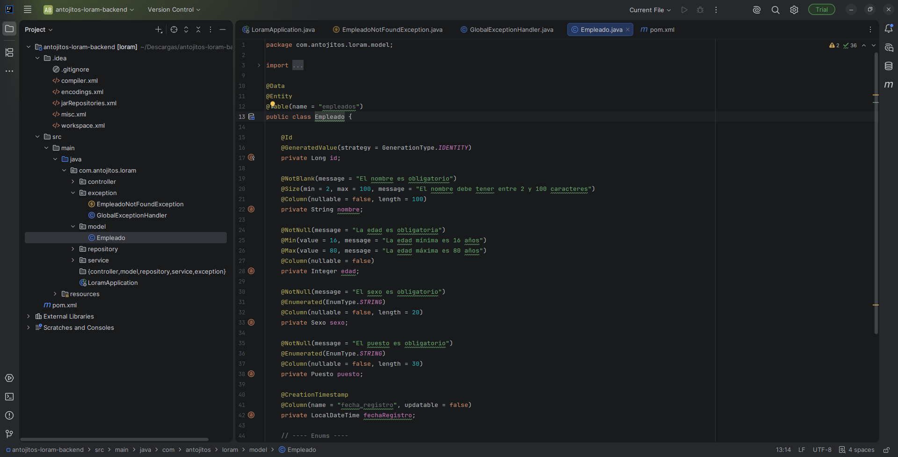
La anotación Entity indica que esta clase será tomada como una entidad de JPA, y Table(name = "empleados") especifica que se guardará en una tabla llamada empleados.
También se usa Id para marcar el campo id como llave primaria, y GeneratedValue(strategy = GenerationType.IDENTITY) para que el identificador se genere automáticamente.
Después aparecen los atributos del empleado, como nombre, edad, sexo, puesto y fechaRegistro. Cada campo tiene validaciones, por ejemplo, que el nombre no esté vacío, que tenga entre 2 y 100 caracteres, que la edad sea mínimo 18 y máximo 80, y que el sexo y puesto sean obligatorios

Slide 6
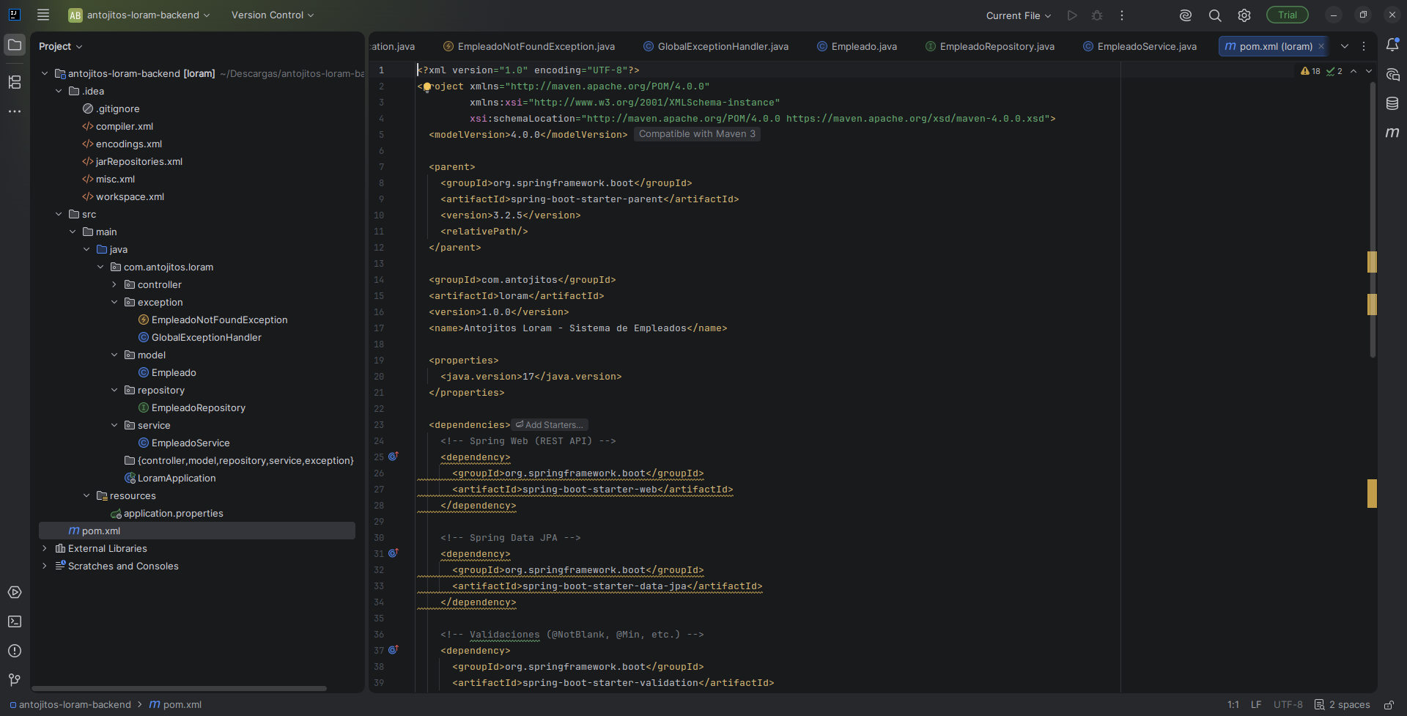
En esta parte se define la información principal del proyecto, como el groupId, artifactId, la versión y el nombre del sistema, que en este caso es un sistema de empleados.
También se indica la versión de Java que se usará, aquí aparece Java 17. Después vienen las dependencias, que son las herramientas o librerías que necesita el proyecto para funcionar.
Por ejemplo, spring-boot-starter-web permite crear la API REST, spring-boot-starter-data-jpa sirve para trabajar con la base de datos usando JPA, y spring-boot-starter-validation ayuda a validar los datos que se reciben, como campos obligatorios o tamaños mínimos.

Slide 7
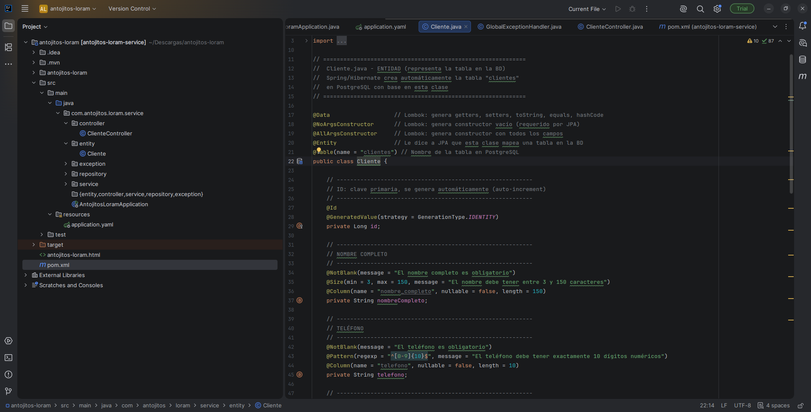
La anotación Entity indica que esta clase será una entidad de JPA, es decir, que se convertirá en una tabla dentro de la base de datos. También se utiliza Table(name = "clientes") para especificar que el nombre de la tabla será clientes.
Además, se usan anotaciones de Lombok como Data, NoArgsConstructor y AllArgsConstructor, que sirven para generar automáticamente los métodos getter, setter, constructores y otros métodos básicos, evitando escribir más código manualmente.
El campo id funciona como la clave primaria de la tabla y se genera automáticamente con GeneratedValue. También se definen otros datos del cliente, como nombreCompleto y telefono.
Cada atributo tiene validaciones. Por ejemplo, el nombre completo no puede estar vacío y debe tener entre 3 y 150 caracteres. El teléfono también es obligatorio y debe contener exactamente 10 dígitos numéricos.

Slide 8
CONCLUSION
Todo lo realizado en este proyecto permite tener una estructura más completa y ordenada para el sistema. La clase Empleado y la clase Cliente ayudan a representar las tablas de la base de datos, definiendo los campos principales y las validaciones necesarias para evitar que se guarde información incorrecta. Además, el archivo pom.xml es fundamental porque contiene la configuración del proyecto y las dependencias que permiten trabajar con Spring Boot, JPA, validaciones y servicios web.
También, el uso de GlobalExceptionHandler permite manejar los errores de una forma más clara, ya que el sistema puede responder con mensajes entendibles cuando ocurre una validación incorrecta, cuando no se encuentra un registro o cuando sucede un error interno. Por lo tanto, estas partes del código son importantes porque ayudan a que la aplicación sea más segura, organizada y fácil de mantener. En general, el proyecto cuenta con una base adecuada para registrar, validar, consultar y manejar la información dentro de la API.

